Slide 1



Inteligencia Artificial y sector farmacéutico.
Aproximación normativa
Eduardo Buitrón de Vega Patuel

Slide 2

¿Qué es la IA?
La Comisión Europea la define como sistemas de software (y posiblemente también de hardware) diseñados por humanos que, ante un objetivo complejo, actúan en la dimensión física o digital:
Percibiendo su entorno, a través de la adquisición e interpretación de datos estructurados o no estructurados; y,
Razonando sobre el conocimiento, procesando la información derivada de estos datos y decidiendo las mejores acciones para lograr el objetivo dado.
Origen: John McCarthy acuñó en 1956 la expresión «IA», y la definió como «La ciencia e ingenio de hacer máquinas inteligentes ».

Slide 3

La IA en el ámbito farmacéutico
La IA ha revolucionado el sector farmacéutico, ofreciendo oportunidades para mejorar la investigación, el desarrollo y la prestación de servicios de salud:
Oportunidad en el descubrimiento, la formulación y las pruebas de formas farmacéuticas.
Al utilizar algoritmos de IA que analizan una gran cantidad de datos biológicos, los investigadores pueden identificar objetivos asociados a enfermedades y predecir sus interacciones con fármacos candidatos, permitiendo un enfoque más específico para el descubrimiento de medicamentos.
Reducir los costes de desarrollo al optimizar los procesos de investigación, ya que los algoritmos de aprendizaje automático pueden ayudar en el diseño experimental y predecir la farmacocinética y la toxicidad de los fármacos candidatos.
Facilitar los enfoques de medicina personalizada (tratamientos más efectivos y a una mejor adherencia del paciente)

Slide 4
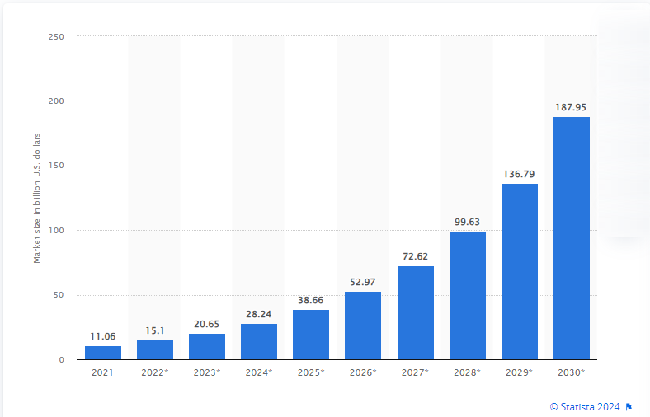
La IA en el ámbito farmacéutico
Se calcula que el mercado sanitario de IA, valorado en 11.000 millones de dólares en 2021, tenga un valor de 187.000 millones de dólares en 2030*.
*Fuente: Artificial intelligence (AI) in healthcare market size worldwide from 2021 to 2030, Statista, Inc., Agosto de 2022

Slide 5

La IA en el ámbito farmacéutico
Sin embargo, el uso de esta tecnología IA también plantea desafíos regulatorios significativos que requieren una aproximación cuidadosa y equilibrada para garantizar la seguridad, la eficacia y la ética en su aplicación.

Slide 6


Enfoques normativos para la IA
Ausencia de regulación: la regulación puede crear barreras para la creación de nuevas compañías (altos costes para las compañías, estándares o requisitos para los desarrolladores o usuarios, implicaciones éticas), y frenar los avances en IA.
Autorregulación: evitar los problemas de competitividad, pero asumiendo unos criterios éticos internos para evitar los riesgos.
Orden ejecutiva EE.UU. de 30 de octubre de 2023
¿Qué hemos aprendido de las RRSS?
c) Regulaciones estatales: diferentes enfoques

Slide 7


El actual marco legislativo de la IA en la Unión Europea
Primeros pasos: De la Estrategia Europea (2018) al Reglamento Europeo de IA («Ley de IA»): una IA centrada en el ser humano.

Slide 8

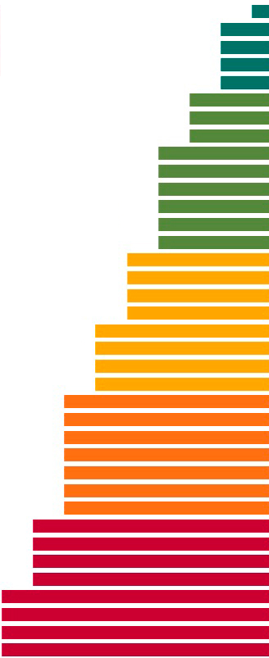
Principales implicaciones de la «Ley de IA»
Enfoque regulatorio basado en marcadores de riesgo, estableciendo cuatro niveles de riesgo diferenciados:
Riesgo inaceptable
Alto riesgo
Riesgo limitado
Riesgo mínimo o nulo

Slide 9

Niveles de riesgo de la «Ley de IA»
Riesgo «inaceptable» (prohibidos): clara amenaza para la seguridad, los medios de vida y los derechos de las personas.
Riesgo «alto»: podrían poner en peligro la vida y la salud de los ciudadanos (condiciones estrictas para comercialización).
Riesgo «limitado»: tecnología de IA que no representa una gran amenaza para los ciudadanos (requisitos mínimos de transparencia).
Riesgo «mínimo o nulo»: de uso libre (por ejemplo, videojuegos o filtros de spam)

Slide 10
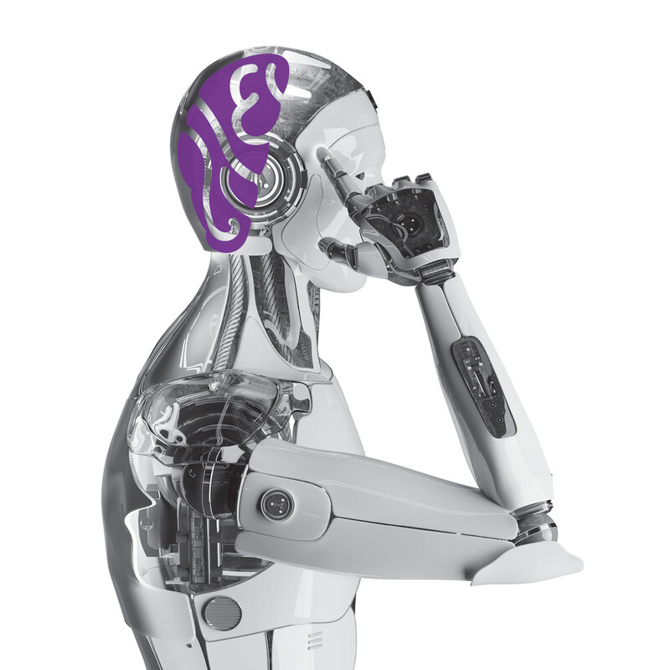

IA en España
Agencia Española de Supervisión de Inteligencia Artificial («AESIA»)
Creación del primer «Sandbox» de la UE

Slide 11


¿Hacia dónde debe ir la regulación de IA?
Regulación IA centrada en las personas y en la sociedad (frente a otros intereses): uso seguro, ético y eficaz en beneficio de la salud pública y los pacientes.
Adaptable al mercado laboral y la situación de las infraestructuras digitales, minimizando el impacto en la generación de empleo, y adaptando la formación profesional a estas nuevas tecnologías.
Cooperación internacional en materia de investigación científica y seguridad. Diálogo constante.
Normas de IP fiables, seguras y predecibles.

